Slide 1


PRACTICA 3
INSTITUTO TECNOLOGICO DE PABELLON DE ARTEAGA
EDUARDO FLORES GALLEGOS
ING.TIC’S
KARLA PAOLA MTZ M.

Slide 2
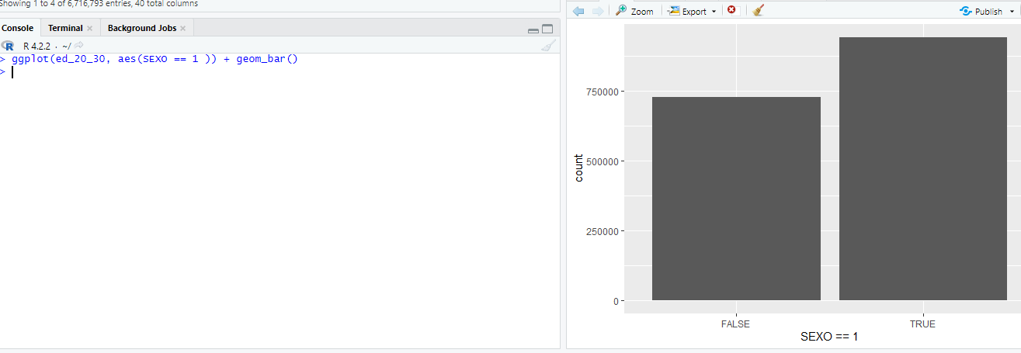
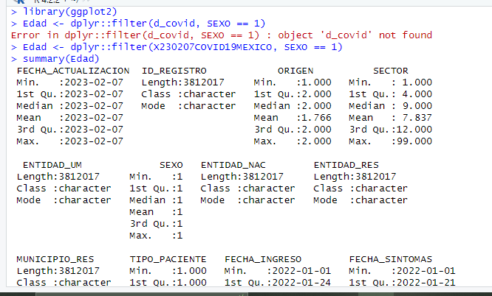
El dato a tomar en cuanta fue el sexo de las personas mas específicamente el genero femenino el cual tendremos como dato especifico y como obtendremos varios dados únicamente del sexo femenino.
Con la implementación de varios comandos y librerías como lo seria :
Edad <- dplyr::filter(d_covid, SEXO == 1)
Summary
ggplot

